Slide 1
Dynamic Graph를 이용한
가축 질병 방역 프로젝트
중앙대학교 컴퓨터공학부
20146136
오준오

Slide 2
목차
GUI 구현
지역 정보 파싱
질병 정보 파싱
추가 구현 내용

Slide 3
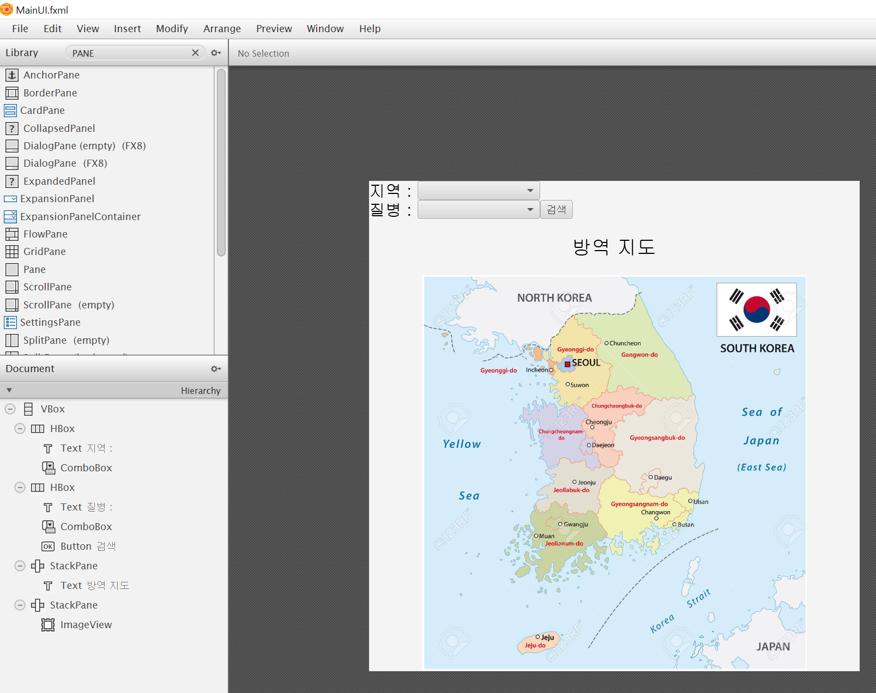
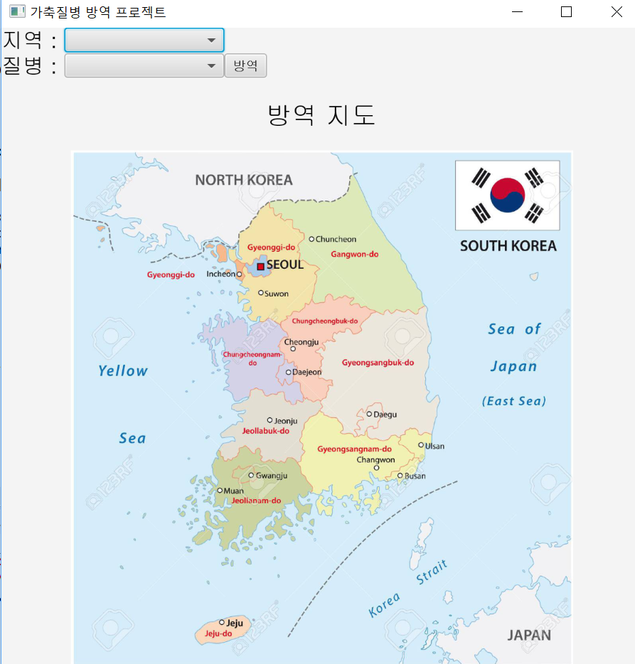
GUI 구현
Javafx를 사용하여 UI 구현

Slide 4
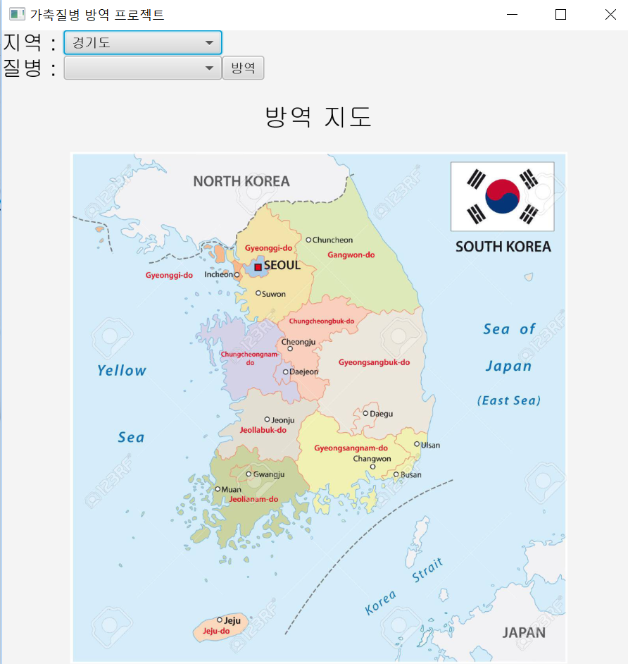
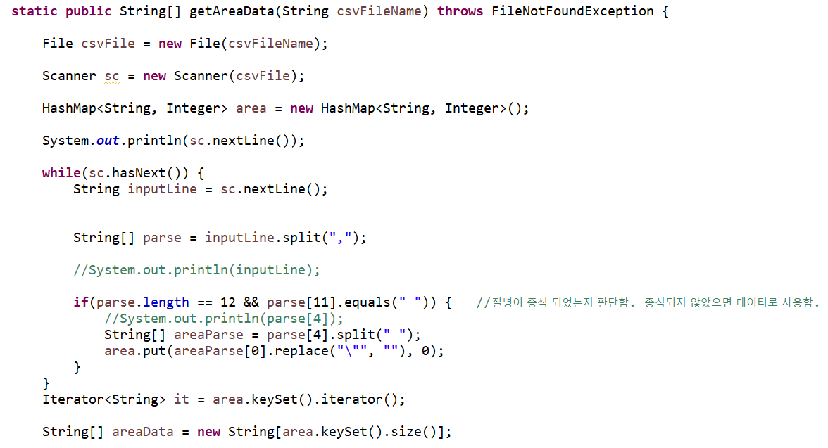
GUI 구현
csv파일에서 지역 정보 파싱

Slide 5
지역정보 파싱
csv파일에서 지역정보 파싱

Slide 6
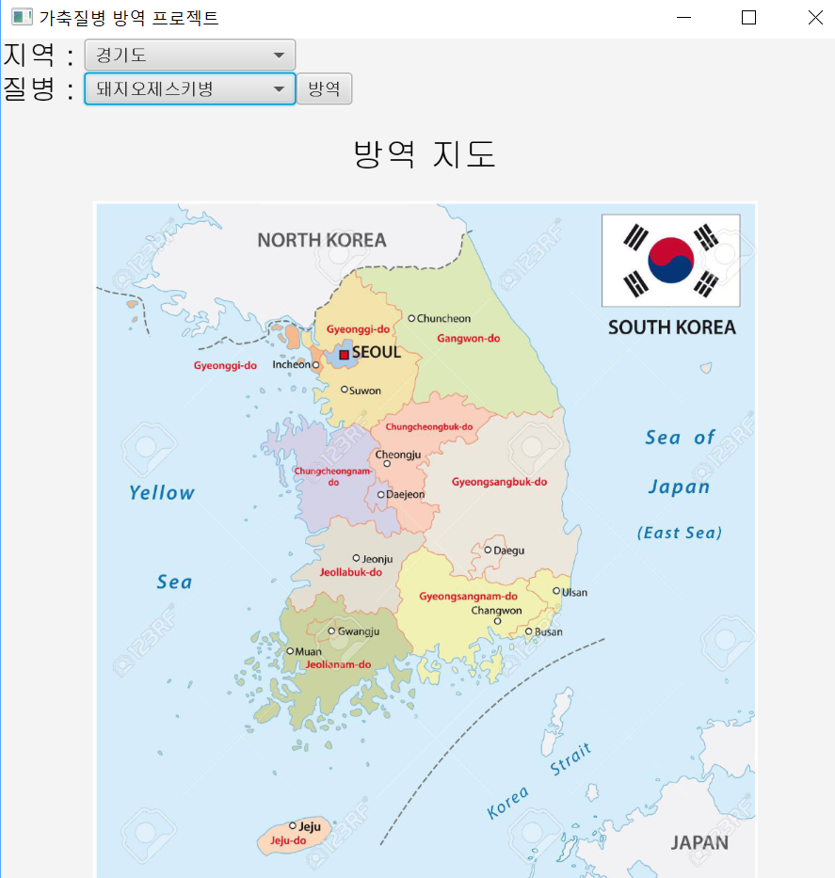
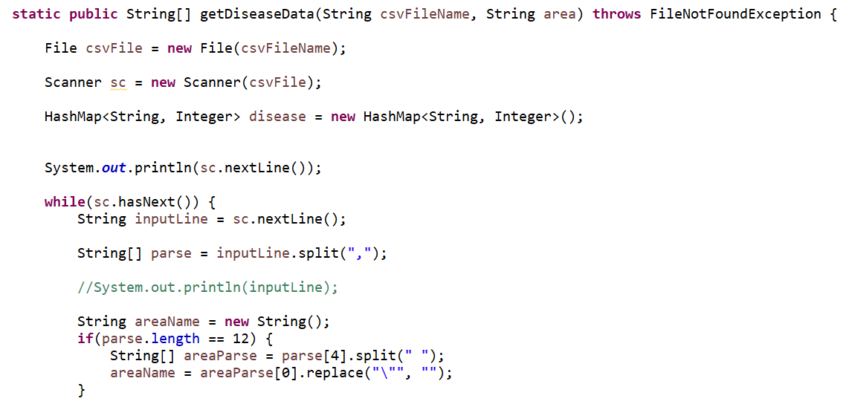
질병정보 파싱
csv파일에서 질병정보 파싱

Slide 7
추가 구현 내용
SIR 확산 모델을 통한 그래프 생성
SIR 결과 값 출력
질병 발생 지역 표시
방역 구역 표시

Slide 8
Q&A

